Slide 1
Тема 5. Обнаружение объектов на изображениях
5.1. Методы обнаружения объектов на основе деревьев
Notes:
Рассмотренные ранее методы машинного обучения используются для распознавания объектов.
В OpenCV имеется два детектора, которые применяются для обнаружения различных объектов:

Slide 2
Каскадный классификатор (обобщением алгоритма обнаружения лиц Виолы-Джонса);
Мягкий каскад – развитие каскадного классификатора, дающее более робастные (устойчивые к выбросам и помехам) результаты.
Указанные методы инкапсулируют методы машинного обучения, а так же имеют свои методы для подготовки данных и обработки результатов.

Slide 3
Алгоритмы обнаружения объектов не имеют единого интерфейса, как у алгоритмов машинного обучения.
Причины:
большое разнообразие потребностей и результатов высокоуровневых методов;
алгоритмы зачастую включаются в библиотеку самими их разработчиками, которые и определяют интерфейсы.

Slide 4
Каскадные классификаторы
Классификатор построен на базе деревьев (в основу положена идея усиленного каскада отклонения).
Реализация классификатора изначально разрабатывалась для отдельного полноценного приложения для обнаружения лиц и был включена в пакет позже, поэтому интерфейс классификатора отличается от интерфейса других библиотек OpenCV.

Slide 5
Каскадный классификатор является развитием алгоритма обнаружения лиц, разработанного Полом Виолой и Майклом Джонсом («детекторо Виолы—Джонса»).
В OpenCV реализован двухуровневый детектор Виолы-Джонса.
Первый уровень. Детектор признаков, инкапсулирующий вычисление признаков,
Второй уровень. Усиленный каскад, в котором используются суммы и разности вычисленных признаков по прямоугольным областям.

Slide 6
Хаароподобные признаки
(вейвлеты Хаара)
Хаароподобные признаки используются усиленными классификаторами.
Вейвлет Хаара ассоциирован с небольшим участком (например, 11х11 пикселей) и рассматривает "вектор признаков" этого участка как вейвлет-преобразование (проекцию на базис Хаара) пикселей в этом участке.

Slide 7
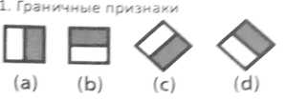
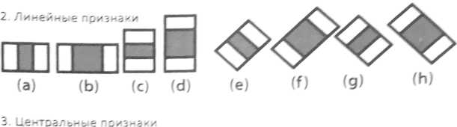
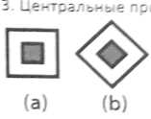

Slide 8
Прямоугольные и повернутые области легко вычисляются по интегральному изображению, построенному по исходному полутоновому изображению.
Светлые участки интерпретируются как «прибавить эту область» а темные − «вычесть эту область».

Slide 9
Локальные бинарные шаблоны (ЛБШ)
ЛБШ-признак строит вектор признаков следующим образом:
выбранный прямоугольник разбивается на 9 неперекрывающихся плиток (массив размера 3 х 3);
для каждой плитки (с помощью интегрального изображения) вычисляется сумма пикселей;
Notes:
Кроме вейвлетов Хоара в текущей версии OpenCV локальные бинарные шаблоны (ЛБШ).

Slide 10
суммы пикселей в каждой из восьми боковых плиток сравниваются с суммой пикселей в центральной плитке (плитки, с суммой пикселей, большей или равной, чем сумма пикселей центральной плитки, принимают значение "1", остальные принимают значение "0");
построенная 8-битовая комбинация (дескриптор прямоугольника), которая используется в качестве категориального признака, передаваемого классификатору.

Slide 11
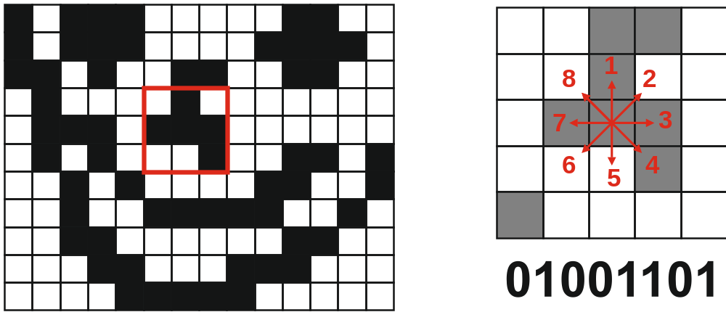

Slide 12
Обучение и предобученные детекторы
OpenCV содержит предварительно обученные файлы для распознавания объектов (так же имеется код, позволяющий обучить и сохранить новые модели объектов для детектора).
Предобученные объекты для детектора находятся в каталогах ..\opencv\sources\data\haarcascades и ..\opencv\sources\data\lbpcascades. Например, для распознавания лиц анфас больше всего подходит модель, haarcascade_frontalface_alt2.xml.

Slide 13
Обучение с учителем в OpenCV
Каскадный классификатор, включенный в OpenCV, относится к числу обучаемых с учителем.
В качестве примеров используются участки изображения одинакового размера с выровненными гистограммами и помеченные как содержащие, или не содержащие искомые объекты (в данном классификаторе − обычно лица).

Slide 14
В детекторе Виолы Джонса используется алгоритм AdaBoost, для которого чаще применяется термин каскад отклонения.
Каскад представляет собой последовательность узлов, каждый из которых с свою очередь так же является классификатором AdaBoost.

Slide 15
Основная операция каскада состоит в последовательном сравнении участков изображения со всеми узлами в определенном порядке.
Те участки, которые «приняты» каждым классификатором, считаются принадлежащими искомому классу.

Slide 16
Каждый узел строится так, чтобы коэффициент обнаружения был высоким (например, 99.9%) (минимум ложноотрицательных результатов − пропущенных лиц). Это приводит к большому числу (около 50%) ложноположительных результатов (выбор посторонних объектов).
Результат «не принадлежит классу» на любом этапе каскада приводит к прекращению вычисления, и алгоритм объявляет, что в этом участке лиц нет.

Slide 17
Принадлежность к классу устанавливается, только в случае, если рассматриваемый участок успешно прошел через весь каскад.
Если положительное событие (присутствие лица) возникает редко, то каскад отклонения значительно сокращает объем вычислении.
Дополнительная экономия ресурсов обеспечивается за счет того, что самые простые (быстро обсчитываемые) узлы помещаются в начало каскада.

Slide 18
Усиление в каскаде Хаара
В каскаде отклонения Виолы-Джонса каждый узел представляет собой набор слабых классификаторов, которые посредством усиления объединяются в один сильный классификатор.
Отдельные слабые классификаторы − это решающие деревья, часто одноуровневые (т. е. решающие пни).

Slide 19
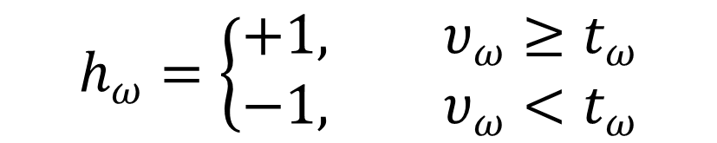
Решающий пень может выполнять только одно сравнение вида «значение υ и некоторого признака h больше или меньше порога t»; ответ «больше» может, например, означать, что лицо присутствует, ответ «меньше» − не присутствует.

Slide 20
Число хааронодобных или ЛБШ-признаков, используемых алгоритмом Виолы-Джонса в каждом слабом классификаторе, можно задать в процессе обучения, но обычно оставляют один решающий пень.
Затем алгоритм усиления итеративно строит узел сильного классификатора в виде взвешенной суммы таких слабых классификаторов.

Slide 21
В классификаторе Виолы-Джонса применяется следующая классификация:
На первом проходе по набору данных для каждого h_{ω} обучает порог t_{ω}, который лучше всего классифицирует входные данные.
Затем алгоритм усиления использует получившиеся в результате ошибки, чтобы вычислить вес голоса данного классификатора α_{ω}.

Slide 22
Вес каждого вектора признаков (примера) понижается или повышается в зависимости от того, правильно ли он был классифицирован на данной итерации.
После обучения одного узла данные, оставшиеся после прохождения предыдущих уровней каскада, используются для обучения следующего и т. д.

Slide 23
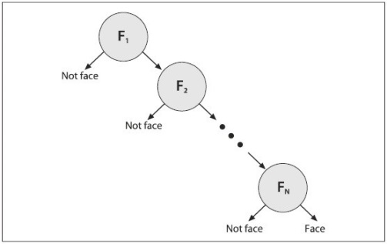
Каскады отклонения Виолы-Джонса.
Каскад состоит из усиленных групп классификаторов. Каждый узел представляет собой усиленный ансамблевый классификатор с несколькими деревьями, настроенный так, чтобы пропускать максимальное количество лиц и по возможности отклонять не лица.

Slide 24
Каждый узел F_{j} содержит целый усиленный каскад групп решающих пней (или деревьев), обученный на выбранных признаках (например, лиц).
Целью усиления является минимизация сложности вычислений путем расположения узлов от самого простого к самому сложному.

Slide 25
Как правило, усиление в каждом узле настраивается на очень высокий коэффициент обнаружения (ценой большого числа ложноположительных результатов).
Например, при обучении на лицах на одном узле обнаруживаются почти все (99. 9%) лица и много не лиц (около 50%).
На 20 узлах коэффициент обнаружения лиц составит 0.999²⁰⁼ 98%, а частота ложноположительных результатов - всего 0.5²⁰ = 0,0001%.

Slide 26
В режиме выполнения по исходному изображению перемещается окно переменного размера.
На практике 70—80% не лиц отклоняется первыми двумя узлами каскада, в котором каждый узел построен примерно из 10 решающих пней.
Такое раннее и быстрое отклонение заметно ускоряет обнаружение лиц и объясняет практическую полезность алгоритма Виолы—Джонса.

Slide 27
Методика был разработана для обнаружения лиц, однако она может быть использована для других объектов.
Хорошо определяются лица анфас, а лица в профиль определяются хуже, так как блочные признаки могут захватывать задний план, увеличивая число вариаций.

Slide 28
Для лиц в профиль имеется обученные модели:
..\opencv\sources\data\haarcascades\
haarcascade_profileface.xml
или
..\opencv\sources\data\lbpcascades\
lbpcascade_profileface.xml
Для ускорения обучения, можно рассматривать профиль только с одной стороны. Процедура тестирования при использовании детектора для другой стороны и отражает изображение относительно вертикальной оси

Slide 29
Детекторы, основанные на хаароподобных и на ЛБШ-признаках хорошо работают с блочными признаками (глаза, рот), хуже – с объектами, главной отличительной особенностью является форма контура (ветви деревьев).
При наличии большого количества правильно сегментированных данных классификатор будет давать очень хорошие результаты на любых признаках.

Slide 30
Основными особенностями классификатора Виолы-Джонса являются:
признаки вычисляются очень быстро;
использование интегрального изображения позволяет быстро вычислять значение для прямоугольной области. Интегральное изображение – структура данных, позволяющая быстро вычислить сумму по подобластям (для расчета используется функция integral(InputArray src, OutputArray sum, OutputArray sqsum, OutputArray tilted, int sdepth = -1, int sqdepth = -1));

Slide 31
для создания бинарных классифицирующих узлов, характеризуемых высоким коэффициентом распознавания и низким коэффициентом отклонения применяется статистическое усиление.

Slide 32
Каскадный классификатор реализован в классе CascadeClassifier, который предназначен для хранения обученного каскада и предоставления методов для обнаружения объектов на изображении.

Slide 33
Конструктор
CascadeClassifier::CascadeClassifier (const String & filename)
загружает классификатор из файла filename. Классификатор можно загрузить функцией load().

Slide 34
Метод
CascadeClassifier::detectMultiScale(InputArray image, std::vector<Rect > & objects, double scaleFactor = 1.1, int minNeighbors = 3, int flags = 0, Size minSize = Size(),
Size maxSize = Size() ))
обнаруживает объекты разных размеров на входном изображении. Обнаруженные объекты возвращаются в виде списка прямоугольников.

Slide 35
Параметры:
image – исходное полутоновое изображение (CV_8U), в котором ищутся объекты;
objects − вектор прямоугольников, содержащих обнаруженные объекты (прямоугольники могут выходить за пределы исходного изображения);
scaleFactor – коэффициент перехода от одного масштаба к другому. Чем больше коэффициент, тем быстрее идут вычисления, но возможны пропуски;

Slide 36
minNeighbors − параметр, предотвращающий ложные срабатывания. Так как одно и тоже изображение обнаруживается несколько раз (соседние пикселы и масштабы дают срабатывание), то наличие нескольких распознаваний (по умолчанию − 3) говорит о правильном обнаружении;
flags − не используется (используется для каскадов, созданных средствами OpenCV 1).
minSize и maxSize – минимальный и максимальный размеры объекта (объекты меньшего или большего размеров игнорируются).

Slide 37
Пример. Выделить на фото лица (фас) и глаза.

Slide 38
#include <opencv2/opencv.hpp>
#include <iostream>
using namespace cv;
using namespace std;

Slide 39
int main() {
// Чтение картинки
Mat img = imread("F:\\VC++\\faces.png", 1);
// Матрица изображения в градациях серого
Mat img_gray(img.size(), CV_8UC1);
cvtColor(img, img_gray, COLOR_BGR2GRAY, 1);
// Выравнивание гисторграммы
equalizeHist(img_gray, img_gray);

Slide 40
// Загрузка классификатора для поиска лиц
Ptr<CascadeClassifier>
cascade (new CascadeClassifier(
"F:\\VC++\\haarcascade_frontalface_alt2.xml"));
//Вектор координинат квадратов
// (диагональные точки)
vector<Rect> objects;
//Обнаружение объектов
cascade->detectMultiScale(img_gray, objects,
1.1, 3, 0, Size(30, 30));

Slide 41
vector<Rect>::iterator ob;
for (ob=objects.begin(); ob != objects.end(); ob++)
rectangle(img, *ob, Scalar(0, 0, 255));
// Загрузка классификатора для поиска глаз
Ptr<CascadeClassifier>
cascade2 (new CascadeClassifier(
"F:\\VC++\\haarcascade_eye.xml"));
vector<Rect> objects2;
cascade2->detectMultiScale(img_gray, objects2,
1.1, 5, 0, Size(2, 2));

Slide 42
vector<Rect>::iterator ob2;
for (ob2 = objects2.begin(); ob2 != objects2.end(); ob2++)
rectangle(img, *ob2, Scalar(0, 255, 0));
imshow("Result face and eve", img);
waitKey(0);
return 0;
}

Slide 43
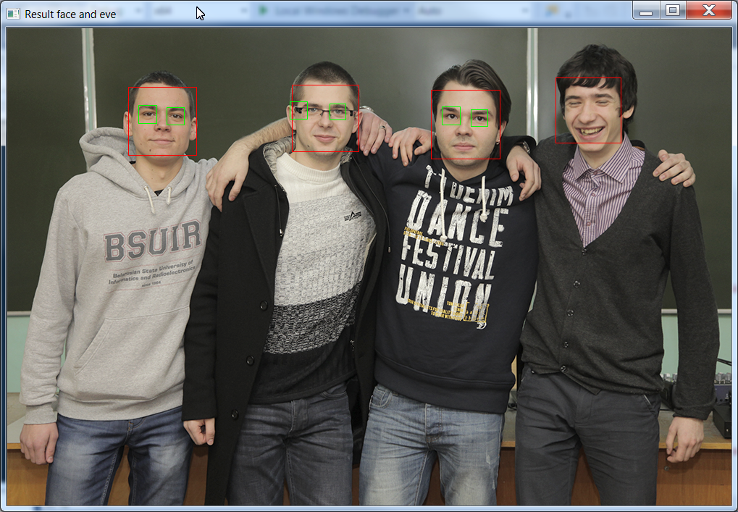

Slide 44
5.2. Обучение на новых объектах
Для обучения классификаторов предназначено приложение
..\opencv\build\x64\vc15\bin\
opencv_traincascade.exe
которое создает классификатор по обучающему набору положительных и отрицательных примеров.

Slide 45
Обучение состоит из следующих шагов:
1. Собрать набор данных, содержащий примеры объекта, который требуется распознавать (один или несколько каталогов).
Описание должно храниться в текстовом файле в следующем виде:
<путь><имя_файла><количество_объектов>
<x11><y11><w11><h11> … <x1N><y1N><w1N><h1N>
<путь><имя_файла><количество_объектов>
<x21><y21><w21><h21> … <x2N><y2N><w2N><h2N>
…

Slide 46
В каждой строке указываются путь и имя файла изображения, количество объектов в этом изображении и список прямоугольников, содержащих объекты.
Прямоугольник задается абсциссой и ординатой левого верхнего угла и шириной и высотой в пикселях.

Slide 47
Например, cтруктура каталогов:
../IMG
img1.jpg
img2.jpg
info.dat
Файл info.dat:
img/img1.jpg 1 140 100 45 45
img/img2.jpg 2 100 200 50 50 50 30 25 25
Изображение img1.jpg содержит один экземпляр объекта с координатами ограничивающего прямоугольника: (140, 100, 45, 45). Изображение img2.jpg содержит два объекта.
Notes:
Для получения хорошего классификатора надо иметь большом количество качественных положительных примеров.

Slide 48
2. Создать файл положительных примеров, используя приложение opencv_createsamples.exe.
Полученный файл может многократно использоваться для обучения с разными параметрами.

Slide 49
Некоторые параметры приложения opencv_traincascade.exe:
-vec − задание имени выходного файла, содержащего положительные образцы для обучения;
-img − задание имени файла, содержащего исходное изображение объекта (например, логотип компании);
-bg − задание имени файла описания фона; содержащего список изображений, которые используются в качестве фона для случайно искаженных версий объекта;

Slide 50
-num − задание количества положительных образцов для генерации;
-w − задание ширины (в пикселях) выходных примеров;
-h − задание высоты (в пикселях) выходных примеров.

Slide 51
Пример:
opencv_createsamples -info f1.dat
-vec f2.vec -w 24 -h 24
читает файл f1.dat (созданный на 1 шаге) и создает отформатированный «векторный» f2.vec. Программа извлекает из файла данных положительные примеры, нормализует их и приводит к заданному размеру (24 x 24 пикселя).
Программа может также синтезировать данные применяя искажения, которые могут встречаться в реальных изображениях (геометрические искажения, шум, изменения цвета и т. д.).

Slide 52
3. Создание файл отрицательных примеров.
Могут использоваться любые изображения, не содержащие искомого объекта. Файлы помещаются о один или несколько каталогов. Информация о файле помещается в специальный файл (например, backgrounds.dat), который содержит имена файлов и путь к ним:
img/fl1.jpg
img/mff2.bmp

Slide 53
4. Обучение усиленного каскада слабых классификаторов, основанного на положительном и отрицательном наборе данных.

Slide 54
Некоторые параметры приложения opencv_traincascade.exe:
-data − задание имени директории, в которую будет сохраняться обученный классификатор (директория должна быть создана заранее);
-vec − задание имени vec-файла (созданного утилитой opencv_createsamples) с положительными выборками;
-bg − задание имени файла, содержащего негативные образцы изображений;

Slide 55
-numPos − задание количества положительных образцов, использованных в обучении для каждого этапа классификатора (для устойчивой работы лучше поставить количество примерно равное 80% от количества образцов);
-numNeg − задание количества отрицательных образцов, использованных в обучении;
-numStages − задание количества уровней каскада, которые будут обучаться;

Slide 56
-w − задание ширины обучающих образцов (в пикселях). Должна соответствовать значению, заданному при создании обучающих образцов;
-h − задание высоты тренировочных образцов (в пикселях). Должна соответствовать значению, заданному при создании обучающих образцов;
-minHitRate – задание минимальной частоты попаданий для каждой стадии работы классификатора (процент правильных обнаружений);
-

Slide 57
-maxFalseAlarmRate – задание максимальной частоты ложных срабатываний для каждой стадии работы классификатора.

Slide 58
Пример:
opencv_createsamples.exe –data cascade_face
–vec opencv\\sources\\data\\vec_files
\\trainingfaces_24-24.vec
–bg bad.dat –w 24 –h 24 –numStages 16
–minHitRate 0.998 –maxFalseAlarmRate 0.4

